Slide 1
华境S 6、7月画像对比：边界小幅扩展，核心家庭基本盘未变
截止8月5日，华境S用户画像收集了3989份，其中6月2242份，7月1526份，8月221份。
7月后的华境S用户结构持续年轻化，智能化需求提升，购车决策从品牌依赖转向体验与口碑驱动，用户更加关注产品价值与真实使用体验。
结论 | 核心判断 | 关键变化
用户结构持续年轻化 | 用户从偏成熟、高收入群体向更广泛中产家庭用户扩展 | 35岁及以下用户提升7.6%；30万元以上家庭年收入用户下降4.2%； 用户结构进一步年轻化、多元化
智驾用户转向入门化 | 用户从重度智驾尝鲜向体验型、轻度智驾用户扩展 | 未体验和轻度体验智驾用户提升8.3%；重度依赖智驾用户下降4.0%；
用户决策更加理性 | 华为影响力仍在，但用户更加关注整车体验与家庭价值 | 受“华为决定性影响”和“生态偏好影响”用户均下降7.3%； 理性支持型用户提升4.6%；用户从品牌驱动转向价值驱动
信任来源向口碑转移 | 用户决策从官方传播转向车主口碑，用户推荐保持高位 | 官方广告影响下降5.5%；车主口碑、排行榜影响分别提升4.2%和2.8%； 用户推荐占比仍保持95%
核心用户基本盘稳定 | 成熟家庭用户仍是消费主力 | 新一线城市占比提升，但二线城市及以下占比变化较小； 4-7人家庭占比变化小（下降1.4%），核心关注因素仍是智驾、空间和口碑

Slide 2
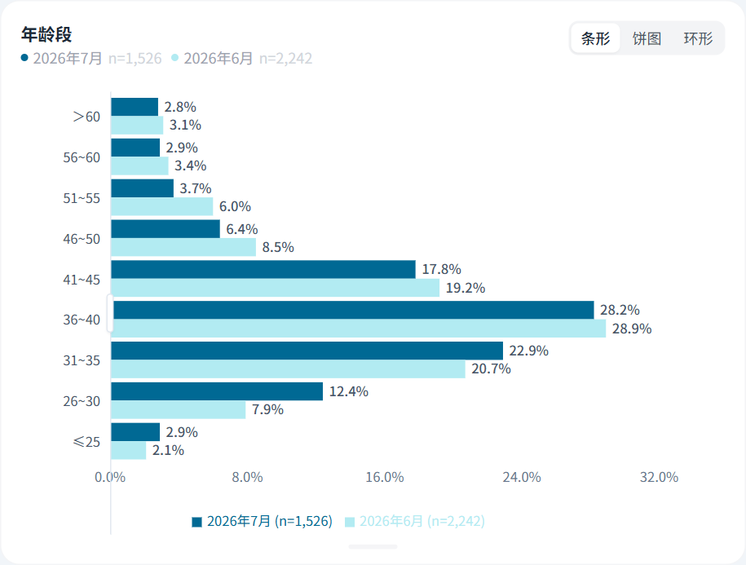
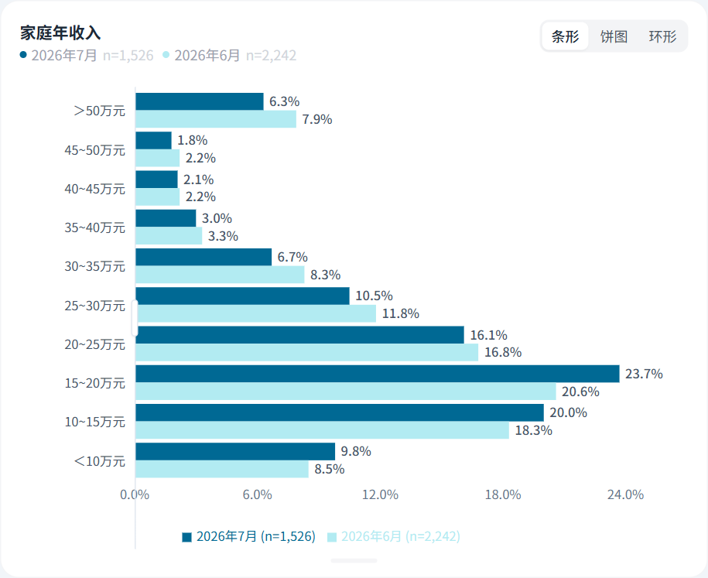
用户结构持续年轻化
用户从偏成熟、高收入群体向更广泛中产家庭用户扩展
35岁及以下由30.8%升至38.3%；
30万元以上家庭年收入用户下降4.2%，收入向15—20万元集中。

Slide 3
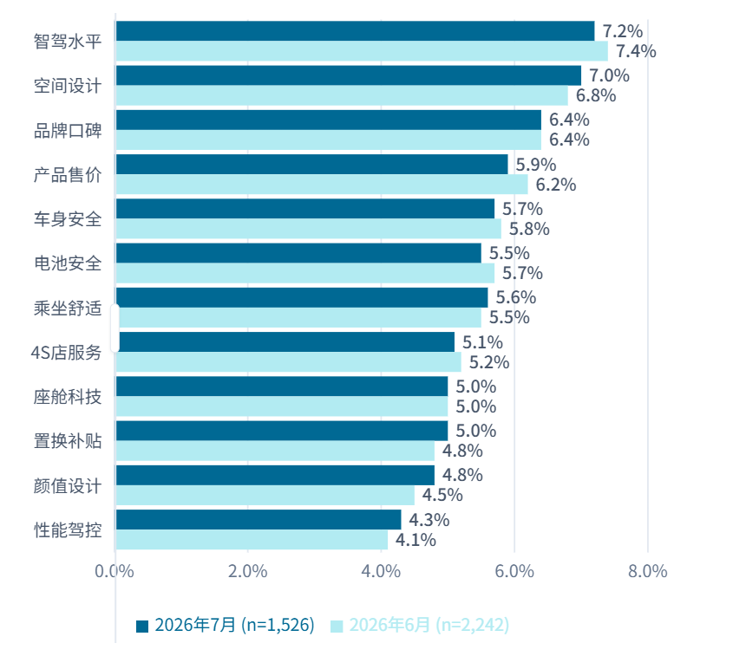
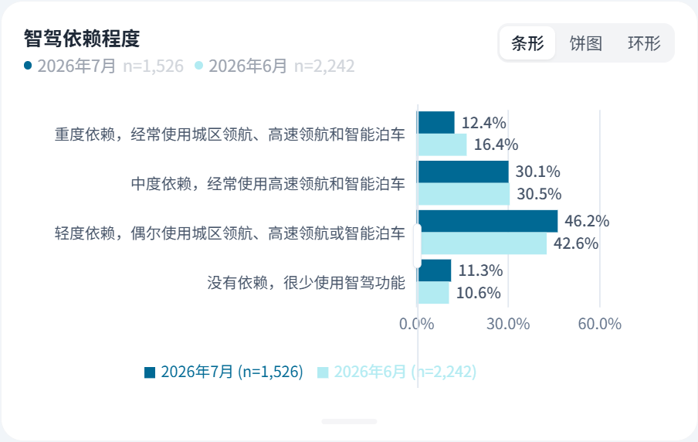
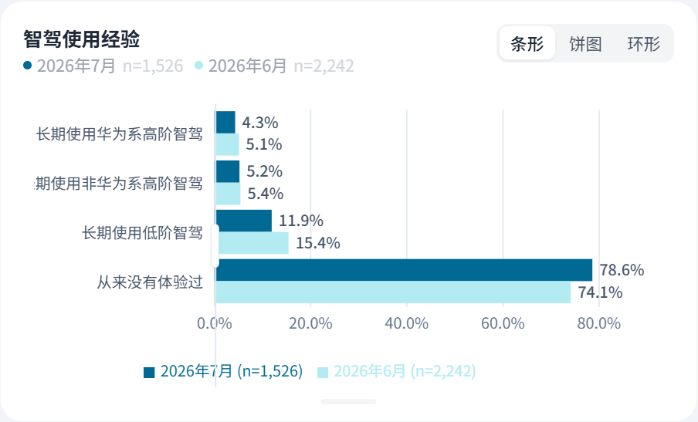
人群向更多轻度智驾用户扩展
智驾仍是用户关注首位，但用户从重度智驾尝鲜向体验型、轻度智驾用户扩展
智驾关注度仍居首位；
没有智驾依赖和轻度体验智驾用户提升4.3%，重度依赖智驾用户下降4.0%；
从没使用过智驾的用户提升4.5%；

Slide 4
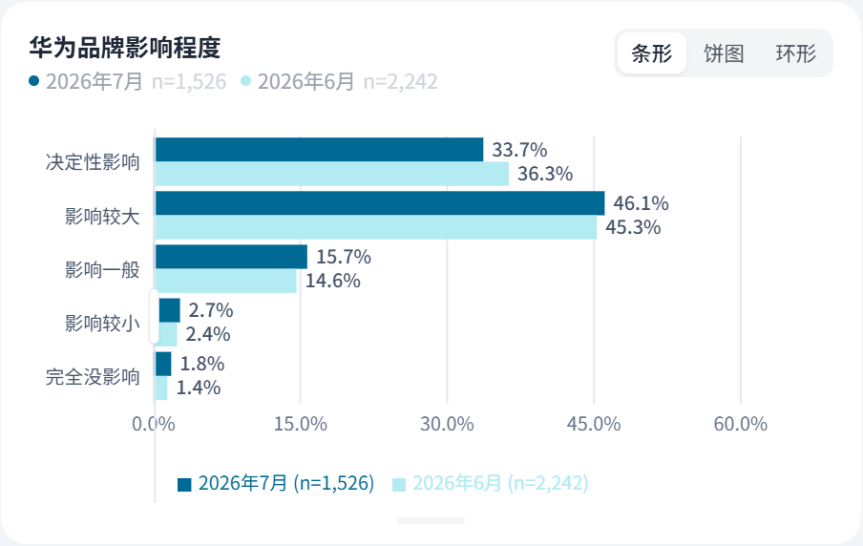
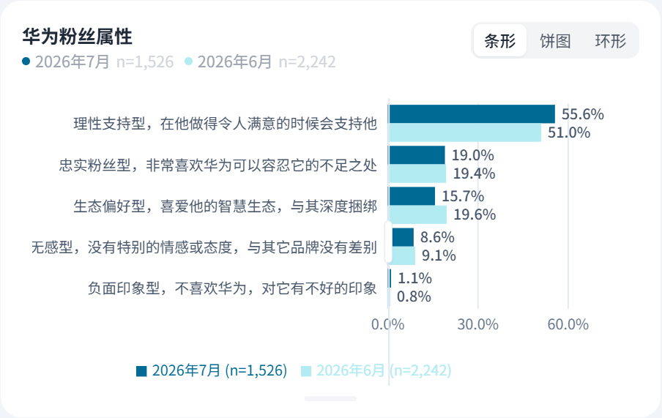
华为影响仍强，但用户由品牌偏好转向理性验证
华为影响力仍在，但用户更加关注整车体验与家庭价值
受“华为决定性影响”和“生态偏好影响”用户均下降7.3%；
理性支持型用户提升4.6%；用户从品牌驱动转向价值驱动

Slide 5
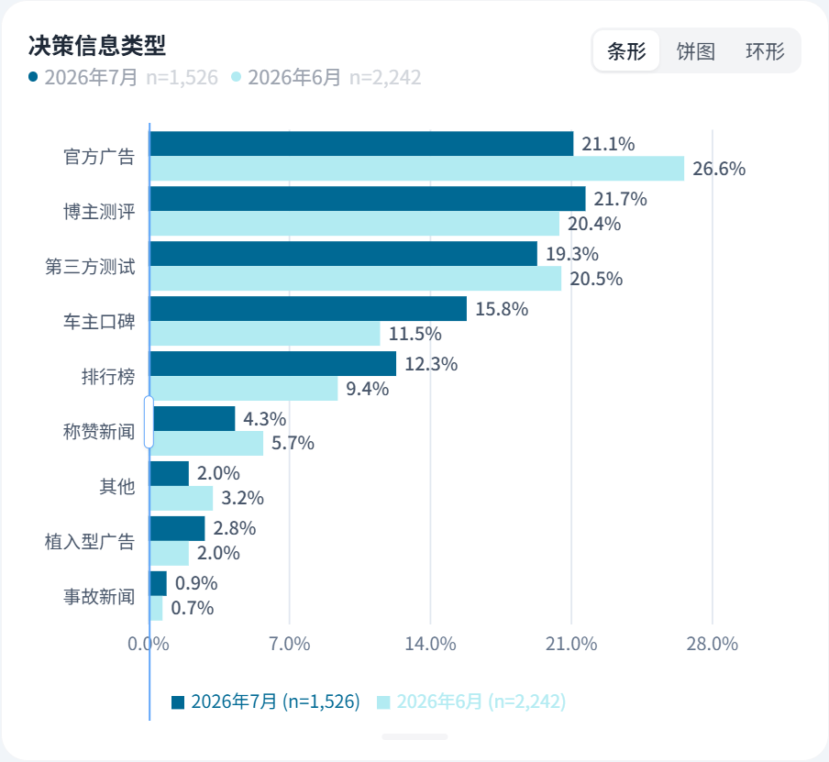
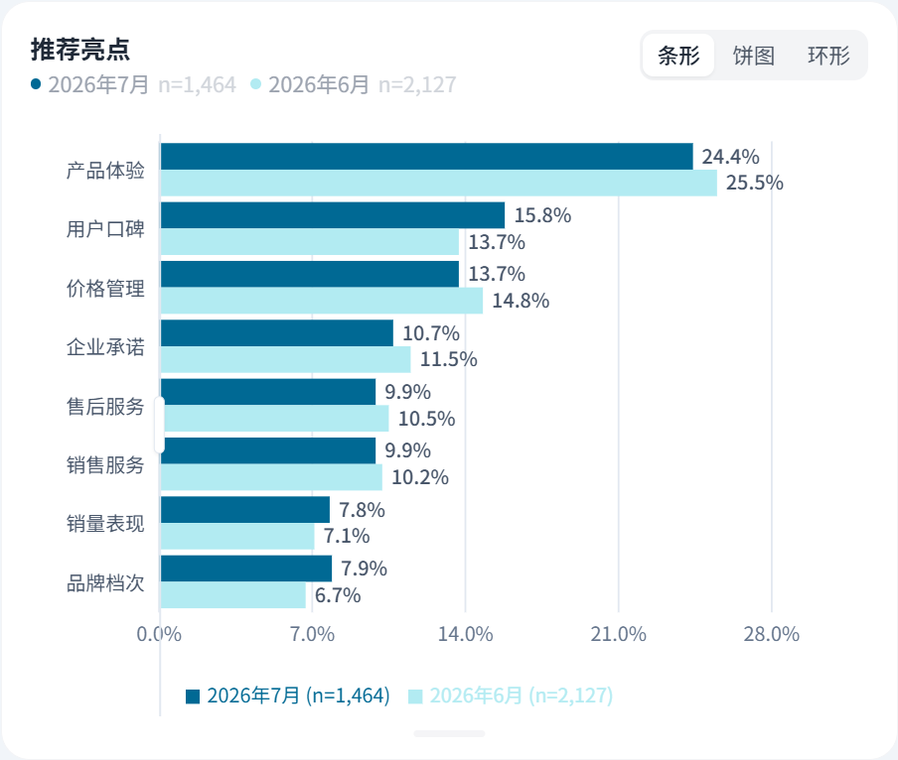
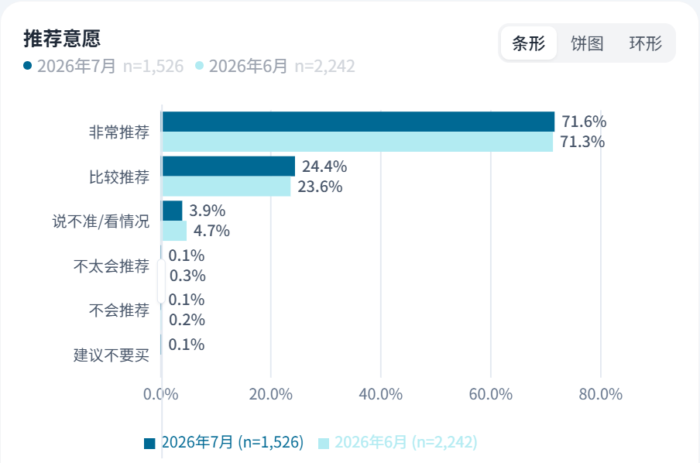
用户决策更关注口碑，用户推荐度持续高位
用户决策从官方传播转向车主口碑，用户推荐保持高位
官方广告影响下降5.5%；车主口碑、排行榜影响分别提升4.2%和2.8%；
推荐亮点中，用户口碑提升2.1%
用户推荐占比仍保持96%

Slide 6
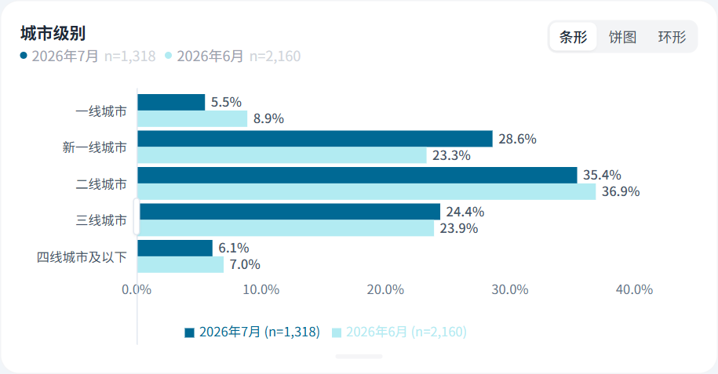
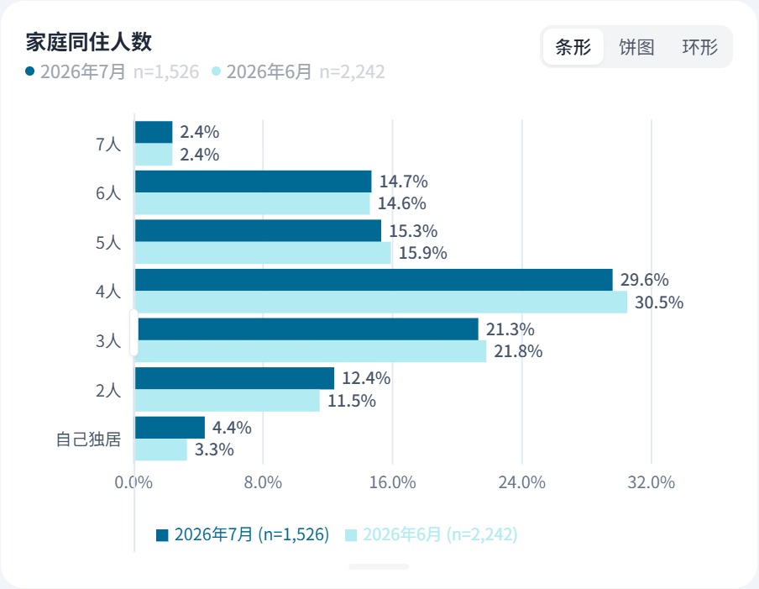
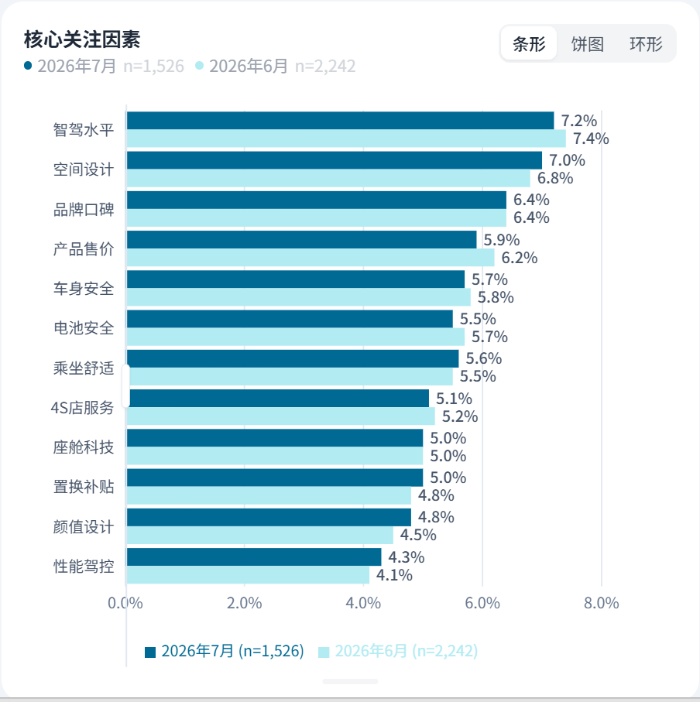
成熟家庭用户仍是消费主力
边界在扩大，但主体仍是成熟家庭
新一线增长，但二线城市及以下占比变化较小；
4-7人家庭占比变化小（下降1.4%），
用户核心关注因素仍是智驾、空间和口碑

